Slide 1
Zonas de west
Gabriela ROMERO

Slide 2
Diferencias entre v – q
VENTILACIÓN.- depende de la intermitencia de los movimientos respiratorios
PERFUSIÓN.- DEPENDE de las variaciones entre sístole y diástole.
presión alveolar (PA), la presión arterial (P(A)) y la presión venosa (Pv) van a variar dependiendo la zona y la posición del paciente

Slide 3
SEGMENTACIÓN PULMONAR

Slide 4
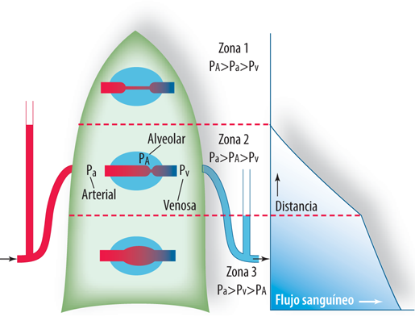
ZONAS DE WEST

Slide 5
presión alveolar (PA), la presión arterial (Pa) y la presión venosa (Pv) van a variar dependiendo la zona y la posición del paciente
Zona 1.- buena ventilación y una mala perfusión debido a la presión que ejerce el alveolo sobre el capilar
Zona 2.- buena relación ventilación perfusión
Zona 3.- buena perfusión pero una mala ventilación

Slide 6
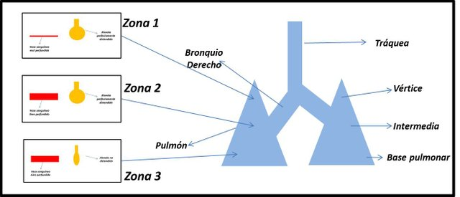

Slide 7
